Slide 1

Web Analytics
Ziele und Kennzahlen
Prof. Dr. Jan Kirenz
Prof. Dr. Jan Kirenz

Slide 2


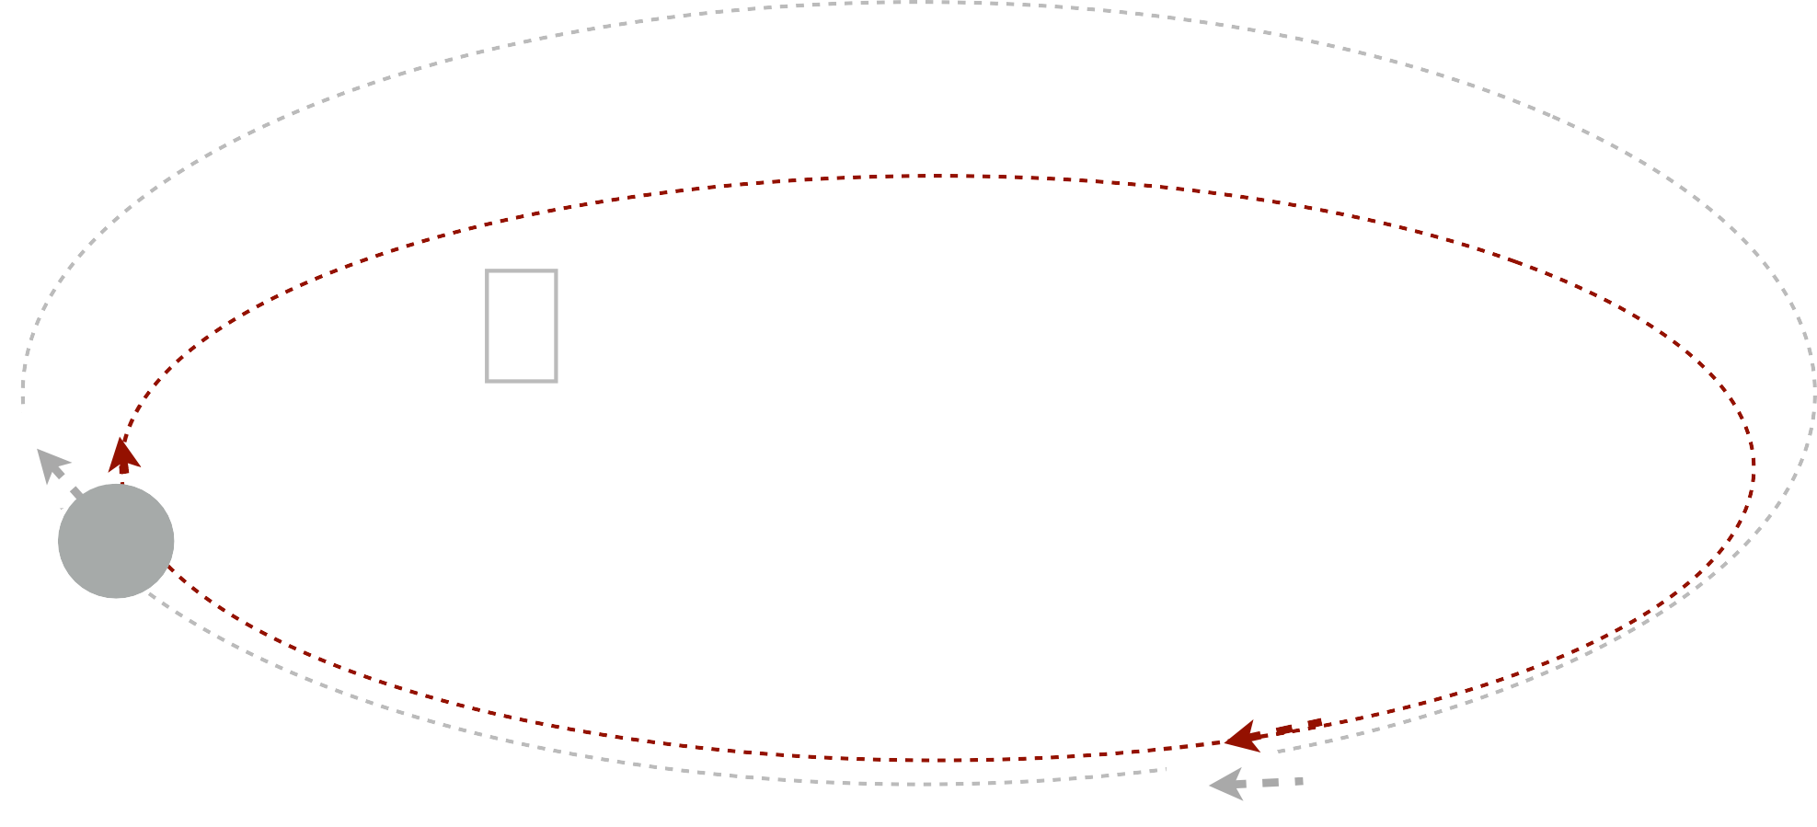








„See“
2
BESUCHER
ANWERBEN
1
FREMDER
„Think“
ÜBERZEUGEN
5 LOYALER KUNDE
6
FÜRSPRECHER
3
LEAD
0
INTERESSE
BINDEN
ABSCHLIEßEN
4
KUNDE
„Do“
Quelle: in Anlehnung an Edelman (2010), Hubspot (2016)
Prof. Dr. Jan Kirenz
Prof. Dr. Jan Kirenz

Slide 3
Ziele und Metriken
Bereich
Zielbeschreibung
Ziel (messbar)
Metrik
Anwerben
Überzeugen Abschließen
Binden
F_{F}ü_{ü}r_{r}s_{s}p_{p}re_{r}c_{e}h_{c}e_{h}r _{er}

Slide 4
Ziele und Metriken
Bereich | Zielbeschreibung | Ziel (messbar) | Metrik | Segmente | Maßnahmen (Beispiele)
Anwerben | Besucher mit attraktiven Inhalten anwerben | 100.000 einzelne Besucher pro Monat | Besuche pro Monat | … | SEO, SEA, Affiliate, E-Mail, Facebook Ads, Social Media
Überzeugen | Download des E-Books | 1.000 Downloads pro Monat | Anzahl der Downloads | … | Content Marketing (z.B. kostenfreies E-Book)
Abschließen | Kauf der Software | 100 Käufe pro Monat | Anzahl der Verkäufe | … | Call to Action, Bewertungen, Bezahlprozess,…
Binden | Abonnierung des Nesweltters | 30% der Kunden schließen ein Abo ab | Prozent der Anmeldungen | … | Newsletter, E-Mail, Social Media
Fürsprecher | Weiterempfehlung der Software | 70% Weiterempfehlung | Prozent der Empfehlungen | … | Gutschein für Weiterempfehlung

Slide 5
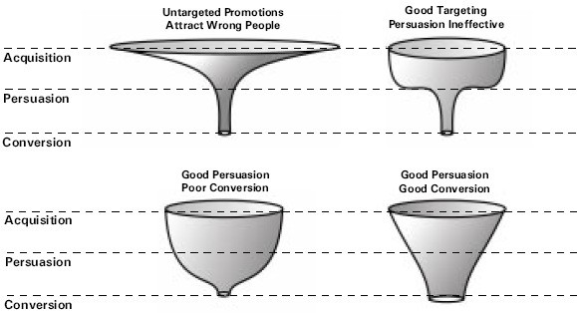








Customer Lifecycle funnel: KPI’s
ANWERBEN
ÜBERZEUGEN
ABSCHLIEßEN
ANWERBEN
ÜBERZEUGEN
ABSCHLIEßEN
Source: Waisberg & Kaushik (2009)
Prof. Dr. Jan Kirenz

Slide 6
Kennzahlen
Metrics & KPIs Google Analytics

Slide 7
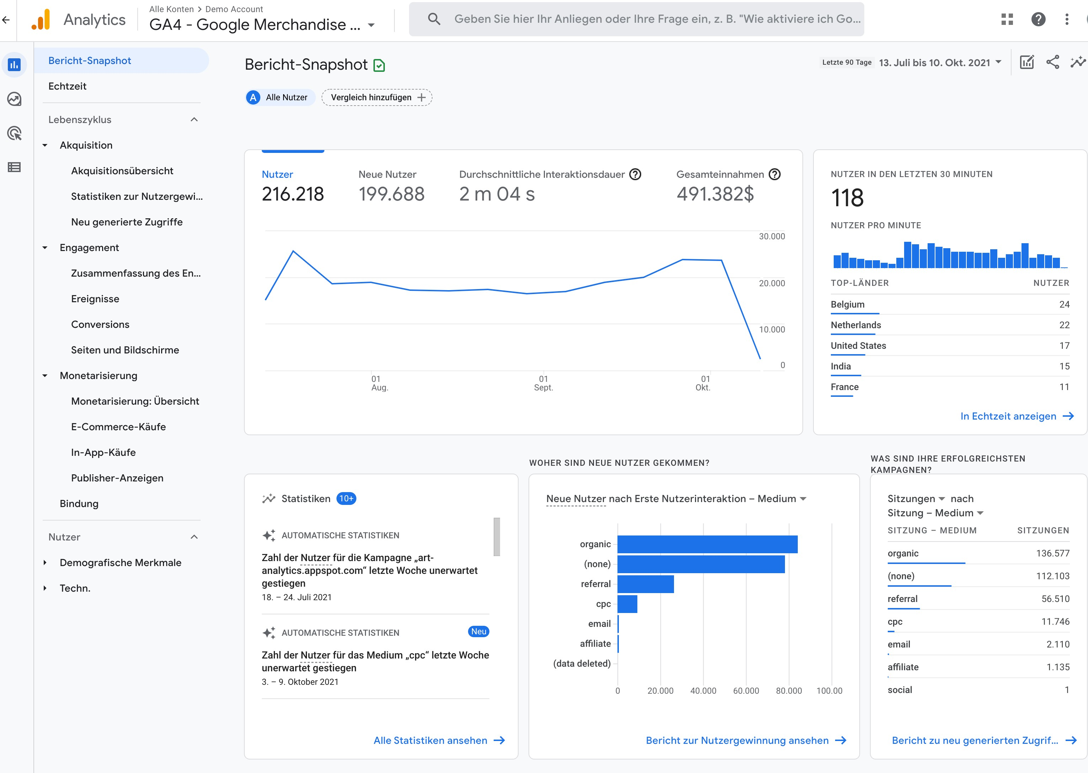

Slide 8


ABSCHLIEßEN
ANWERBEN
ÜBERZEUGEN

Slide 9
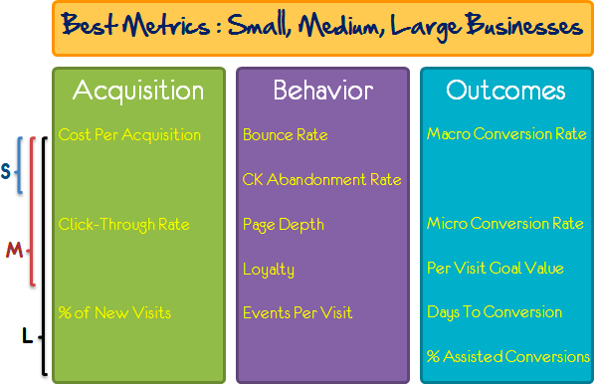

Slide 10
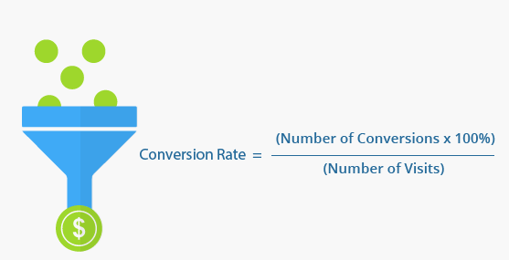
Conversion Rate
The Conversion Rate, indicated in percentage terms, is an online marke<ng KPI measuring the rela<on of a website’s visitors to conversions
A conversion doesn’t necessarily have to be a sale or transac<on
Source: Ryte (2017)

Slide 11
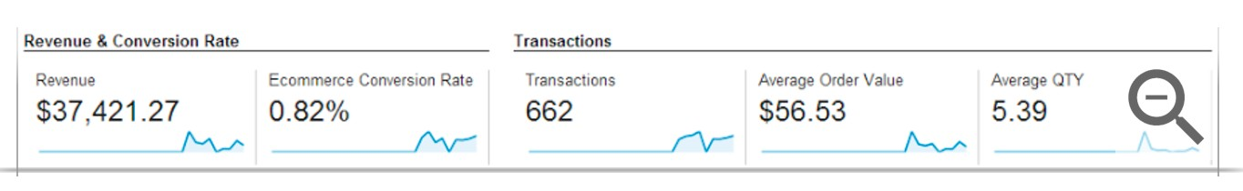
Macro Conversion
The primary website goal
Success is typically deﬁned as a conversion rate
E-Commerce: Conversion of a website visitor into a paying customer.
Lead generaEon: Completed forms and email addresses with names and other datasets.
Content publishing: Conversion of a website visitor into a subscriber
Ecommerce Conversion Rate =E-Commerce-Transac<ons * 100 /# Visits
Source: Google (2017)

Slide 12
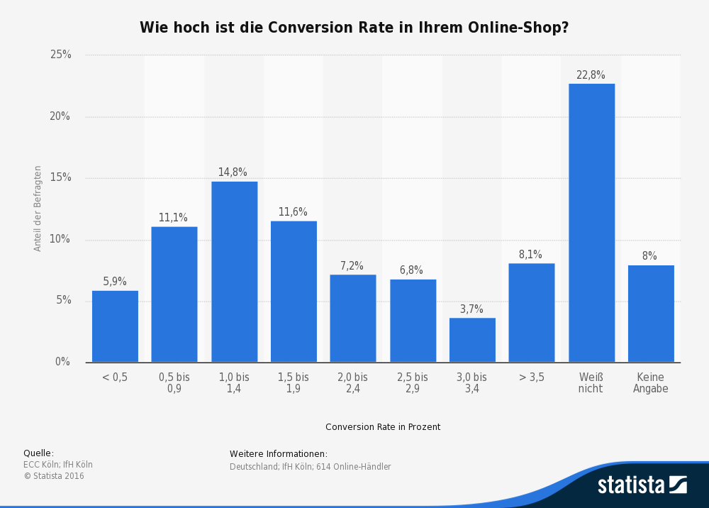

Slide 13
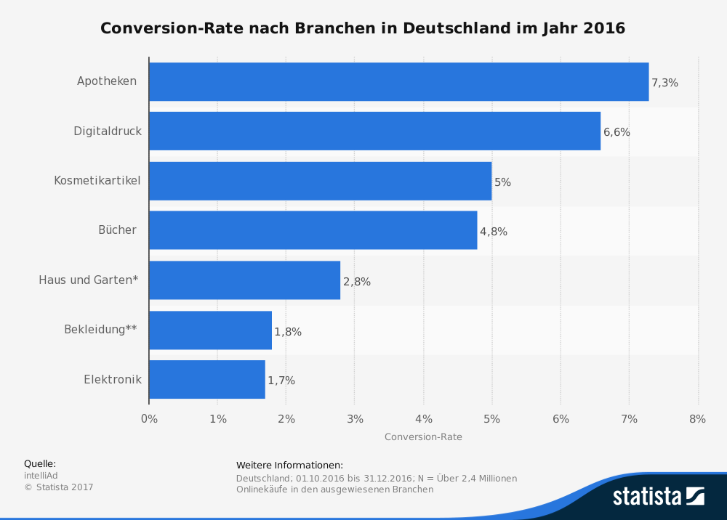

Slide 14
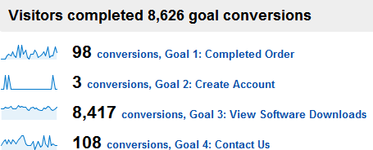
Micro Conversion Rate
Typically refers to a user interac<on on a website
Micro goals are subordinate to the macro conversion goal
Pageviews, length of stay, scrolling, or bounce rates of editorial content.
Downloads of documents: The number of downloaded PDF ﬁles, whitepapers or audio ﬁles.
Opened accounts: The number of new accounts in the service area or in a forum.
Subscrip<ons: RSS feeds, catalogs, or registra<ons for a service
Net Promoters ("Likelihood to Recommend"): The % of people (or a indexed representa<on) who will recommend the company products a]er a experience on the tech support site.

Slide 15
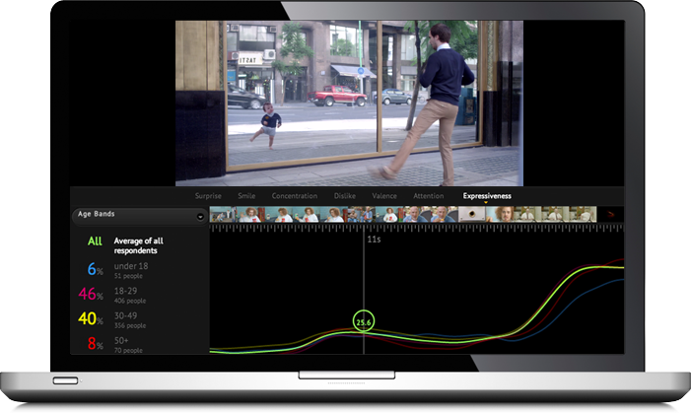



Slide 17
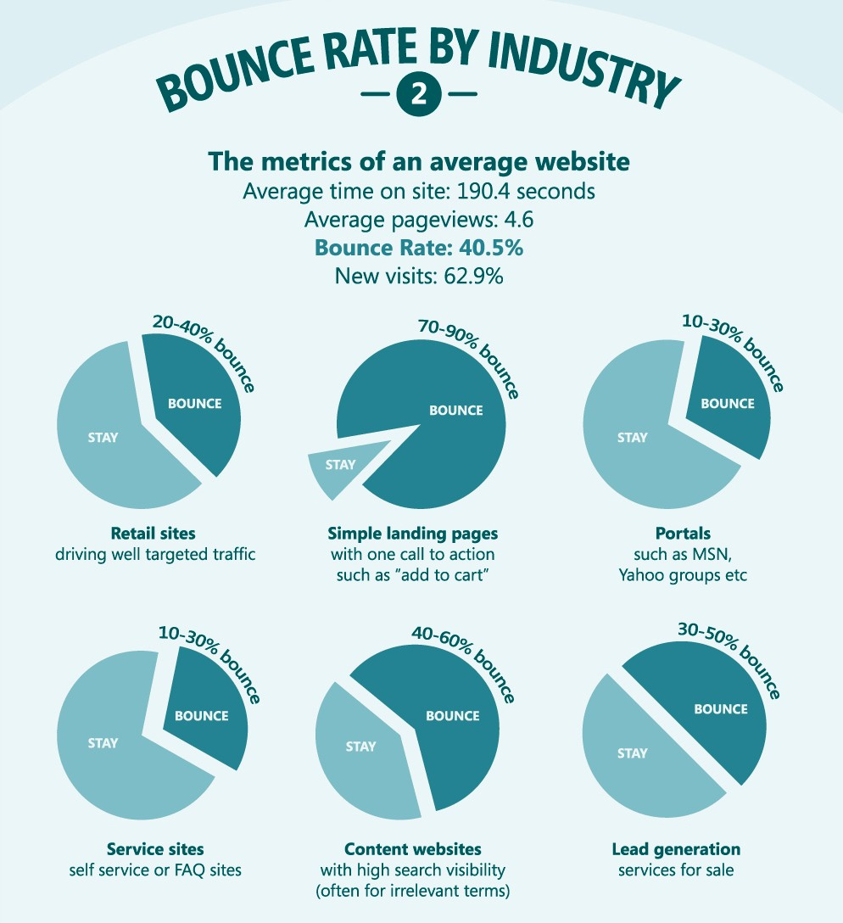
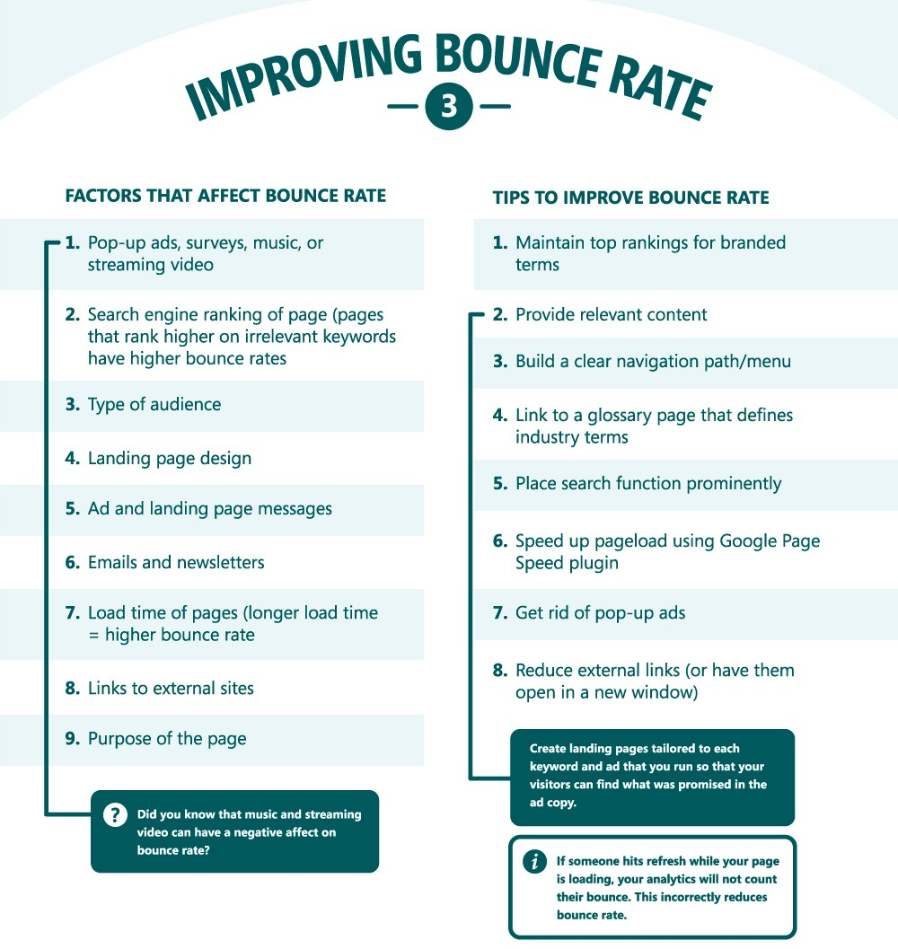
Quelle: KISSmetrics
Prof. Dr. Jan Kirenz

Slide 18
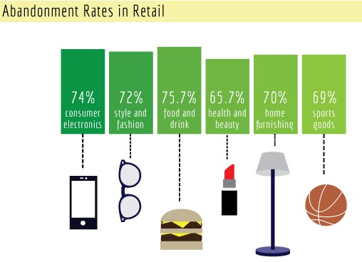
Checkout Abandonment Rate
Abandonment rate is a term associated with the use of virtual shopping carts
The percentage of shopping carts that are abandoned" prior to the comple<on of the purchase
Complicated checkout process.
Hidden prices that come out at the <me of checkout like taxes or high shipping charge.
Tough or lengthy registra<on process.
No op<on to check out without signing up.
Limited payment op<ons.
Decision to purchase from a land-based store (as opposed to online)
Entertainment value (e.g. placing items for fun or because of boredom)
U<liza<on as a research and organiza<on tool
…
Source: Econsultancy (2014)
Prof. Dr. Jan Kirenz

Slide 19
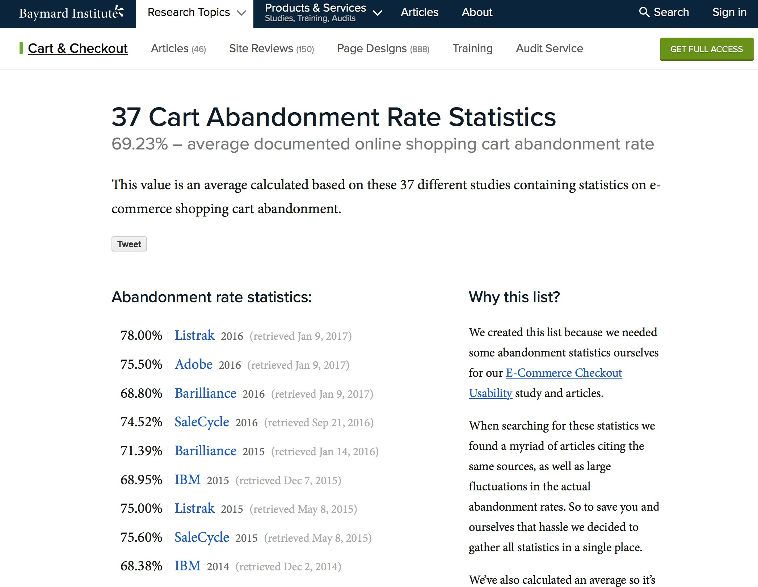
hhps://baymard.com/lists/cart-abandonment-rate
Prof. Dr. Jan Kirenz

Slide 20
Page Depth
The page depth metric or pages per session (also pages/session or average page depth) indicates the average number of pages visited by a user within a session
To obtain meaningful reports, page depth should be combined with diﬀerent dimensions (segments), such as demographic features or the traﬃc source of the user (e.g. direct)
How far are users immersed in the informa<on architecture of the website?
How many page views were generated by this click and read behavior?
What is the percentage of new and returning users?
Source: Ryte (2017)
Prof. Dr. Jan Kirenz

Slide 22
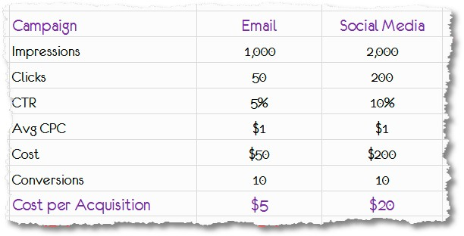



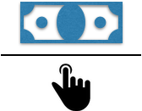

Cost per Acquisition (CPA)
Um den durchschnihlichen CPA (Cost-per-Acquisi<on) zu berechnen, werden die Gesamtkosten der Conversions durch die Gesamtzahl der Conversions geteilt.
Quelle: Kaushik (2011)

Slide 23
Klickrate (Click-through-Rate, CTR)
Die Klickrate gibt an, wie o] Personen, die Ihre Anzeige sehen, auch darauf klicken.
Anhand dieser Rate können Sie die Leistung Ihrer Keywords und Anzeigen beurteilen.
Wenn eine Anzeige beispielsweise fünf Klicks und 1.000 Impressionen erzielt, beträgt die Klickrate 0,5 %.
Quelle: Google (2017)
Prof. Dr. Jan Kirenz

Slide 24
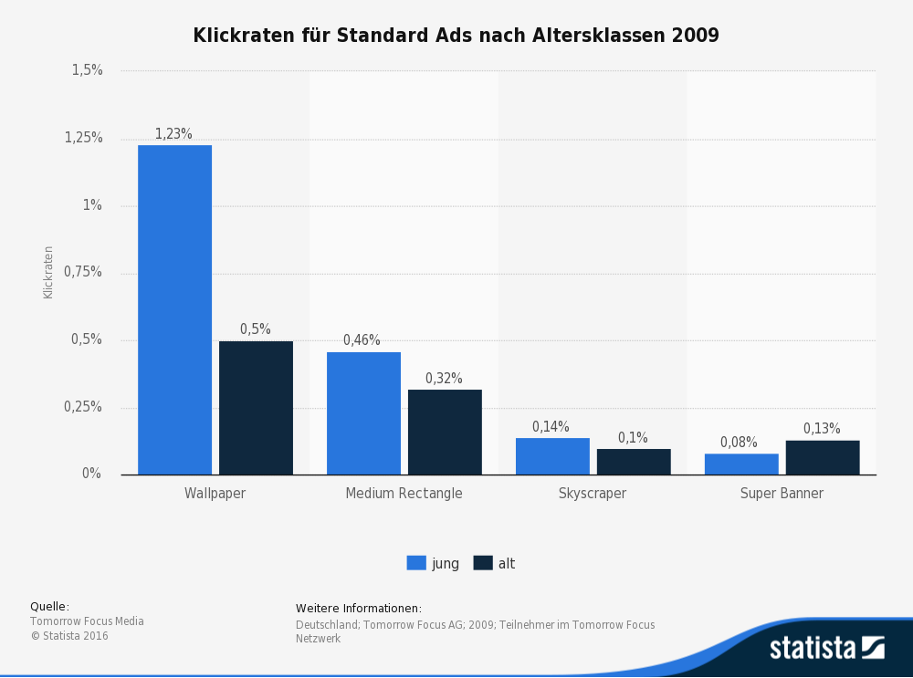

Slide 25

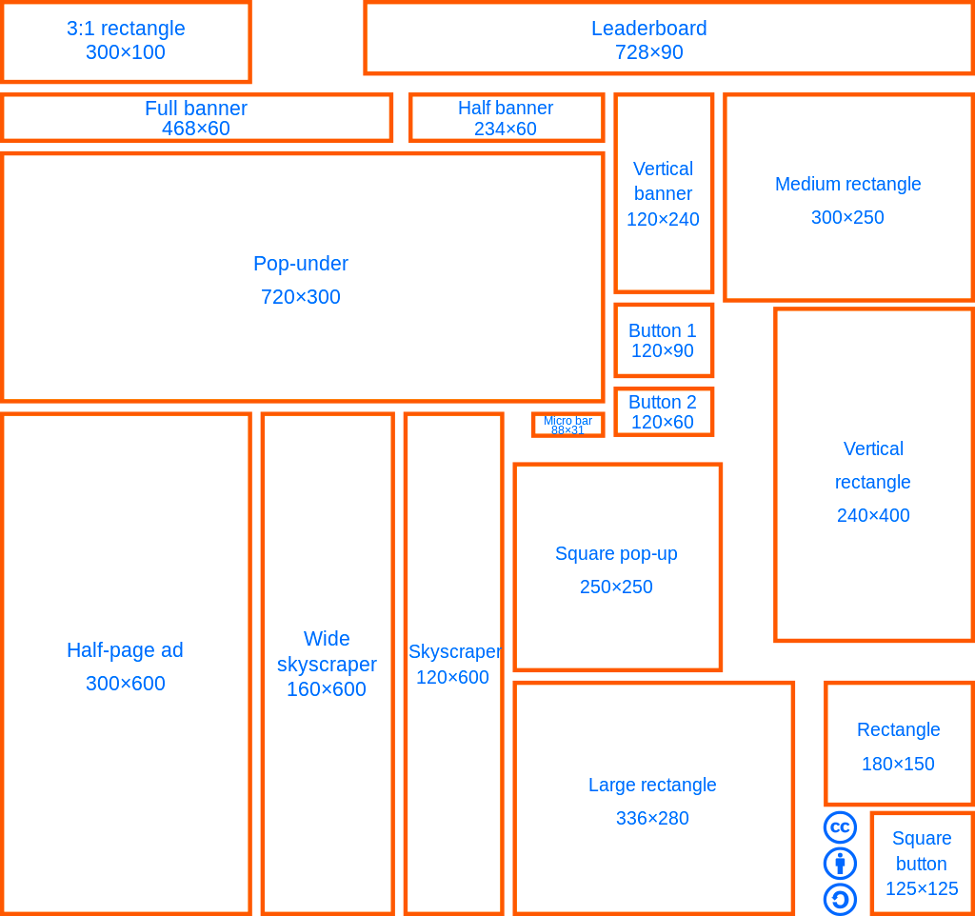
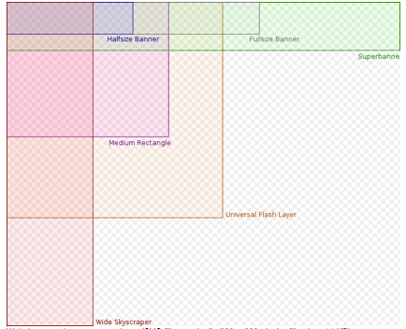

Slide 26
